Slide 1
Литературная викторина
Итоговое повторение

Slide 2
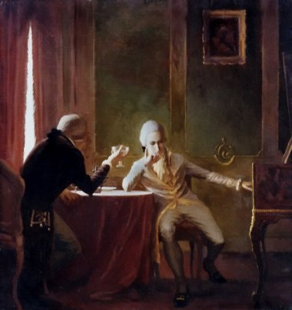
1) Маленькая трагедия А.С. Пушкина носит название:
А) «Тристан и Изольда»;
Б) «Дельфин и Русалка»;
В) «Моцарт и Сальери»;
Г) «Маркс и Энгельс».

Slide 3
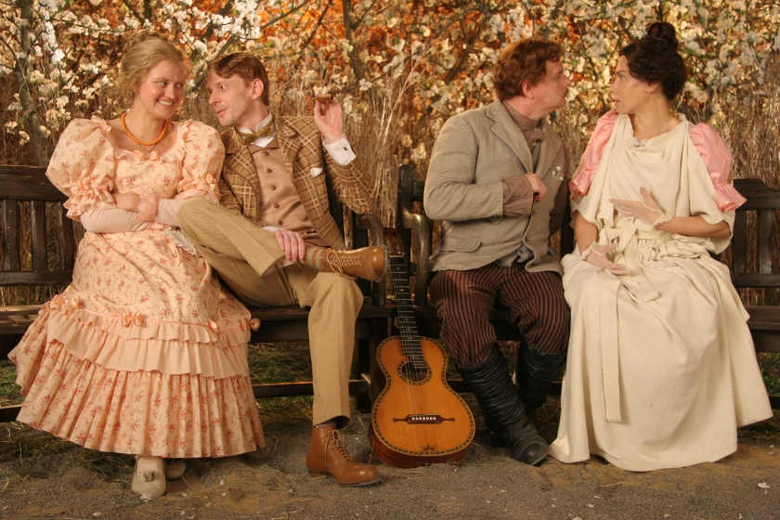
2) Известный сад в пьесе Чехова был:
А) Грушевый;
Б) Вишнёвый;
В) Сливовый;
Г) Яблоневый.

Slide 4
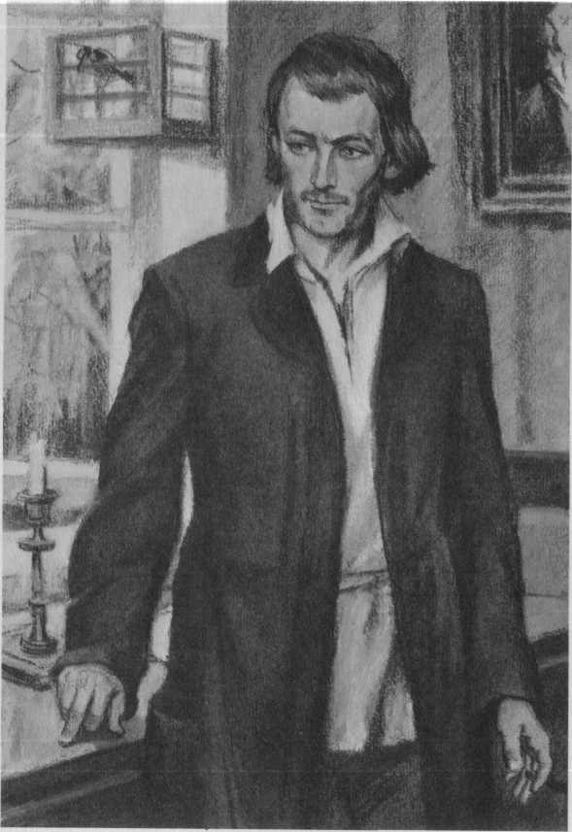
3) Назовите профессию Евгения Базарова.
А) Доктор;
Б) Пахарь;
В) Учитель;
Г) Продавец.

Slide 5
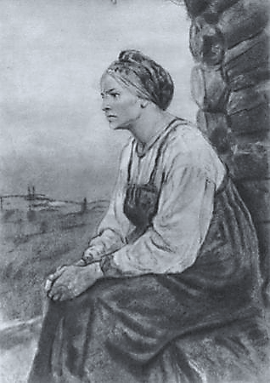
4) Матрена Тимофеевна – героиня поэмы Некрасова:
А) «Русские женщины»;
Б) «Мороз, Красный нос»;
В) «Коробейники»;
Г) «Кому на Руси
жить хорошо».

Slide 6
5) События русско-турецкой войны XIX века отражены Л.Толстым в произведении:
А) «Саратовские рассказы»;
Б) «Севастопольские рассказы»;
В) «Московские рассказы»;
Г) «Петербургские рассказы».

Slide 7
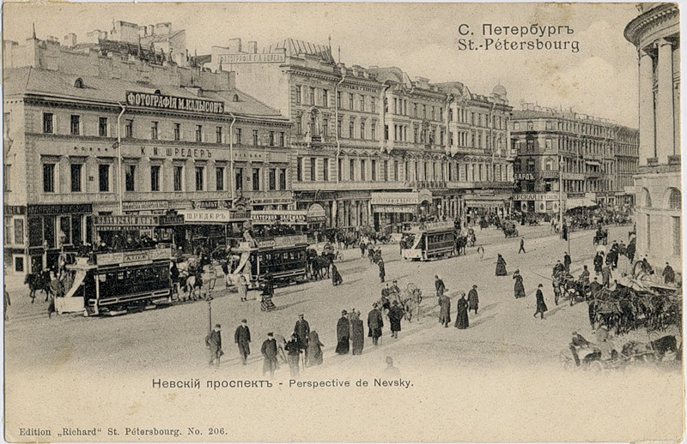
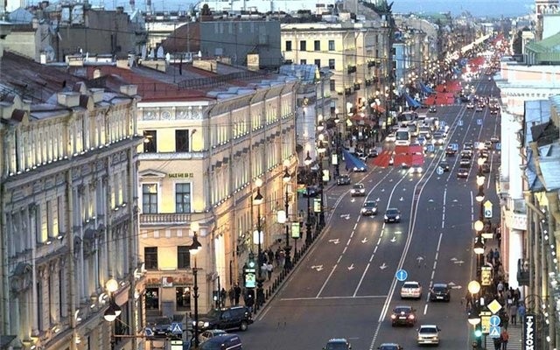
6) Какую из центральных улиц увековечил Гоголь в своем произведении:
А) Невский проспект;
Б) Васильевский остров;
В) Марьина роща;
Г) Тверская – Ямская.

Slide 8
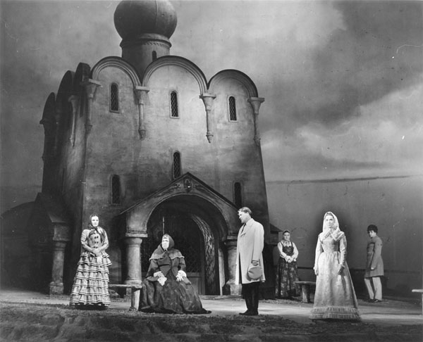
7) Кого Н.А. Добролюбов назвал «лучом света в темном царстве»?
А) Варвару;
Б) Катерину;
В) Тихона;
Г) Кулигина

Slide 9
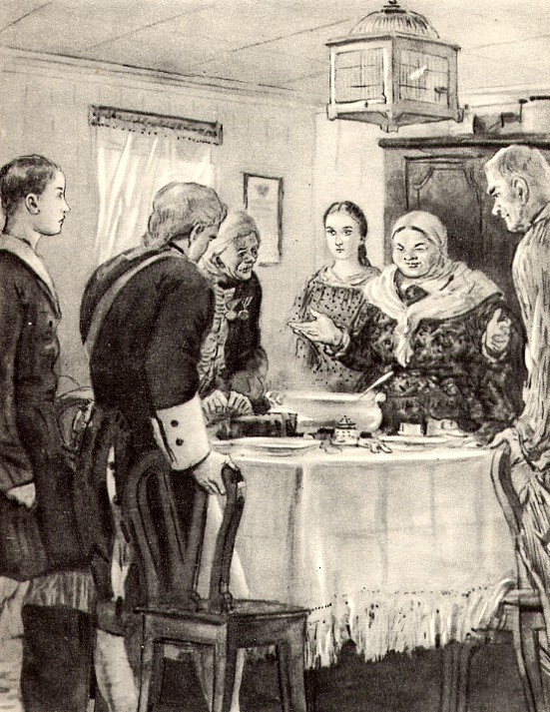
8) Один из этих героев не относится к героям поэмы Лермонтова «Песня о купце Калашникове»:
А) Кирибеевич;
Б) Алена Дмитриевна;
В) Иван Грозный;
Г) Маша Миронова.

Slide 10
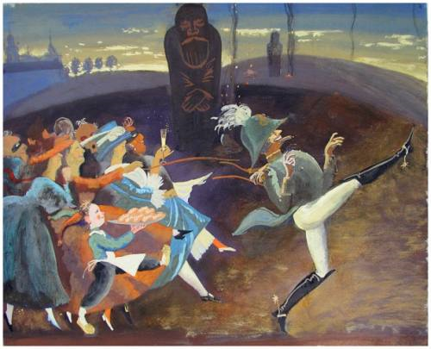
9) Как называется город в повести Салтыкова – Щедрина «История одного города»?
А) Умнов;
Б) Дурнев;
В) Весельев;
Г) Глупов.

Slide 11
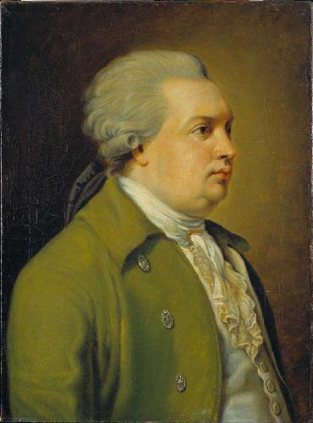
10) Фонвизина звали:
А) Александр Сергеевич;
Б) Денис Иванович;
В) Петр Алексеевич;
Г) Хуан Педро.

Slide 12
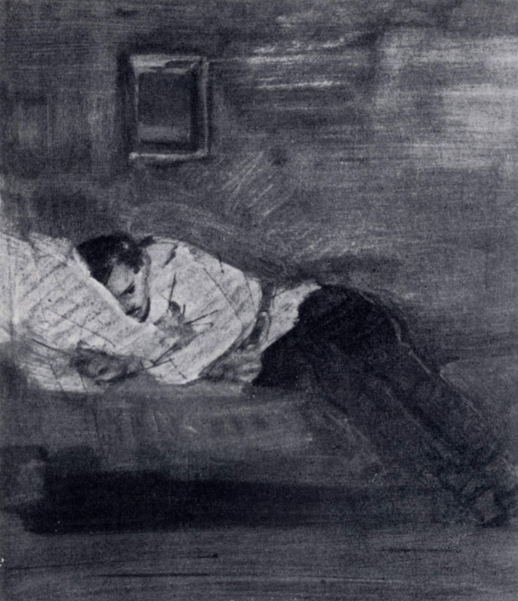
11) В повести Куприна «Поединок» речь идет о поединке…
А) двух хоккейных команд;
Б) бродяг за кусок хлеба;
В) двух разных партий;
Г) двух офицеров.

Slide 13
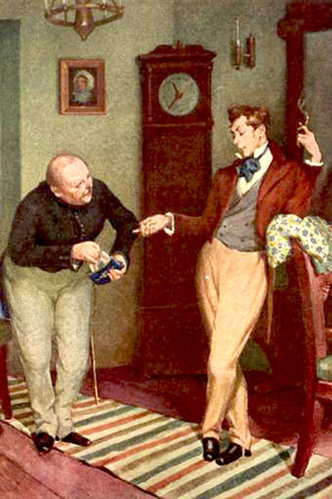
12) «Над кем смеетесь ? Над собой смеетесь!»- звучит в одной из известных русских комедий.
А) «Вишневый сад»;
Б) «Недоросль;
В) «Ревизор»;
Г) «Горе от ума».

Slide 14
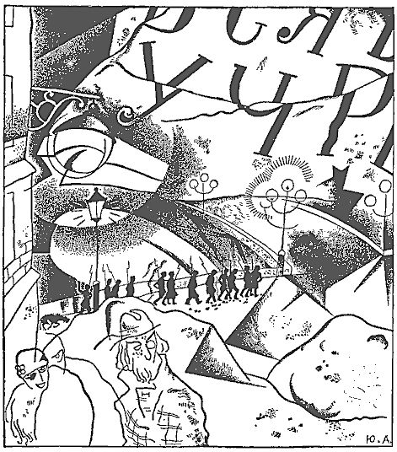
13) Именно он возглавляет красноармейцев в поэме Блока «Двенадцать». «В белом венчике из роз впереди…»
А) Дед мороз;
Б) Иисус Христос;
В) Красный нос;
Г) с дровами воз.

Slide 15
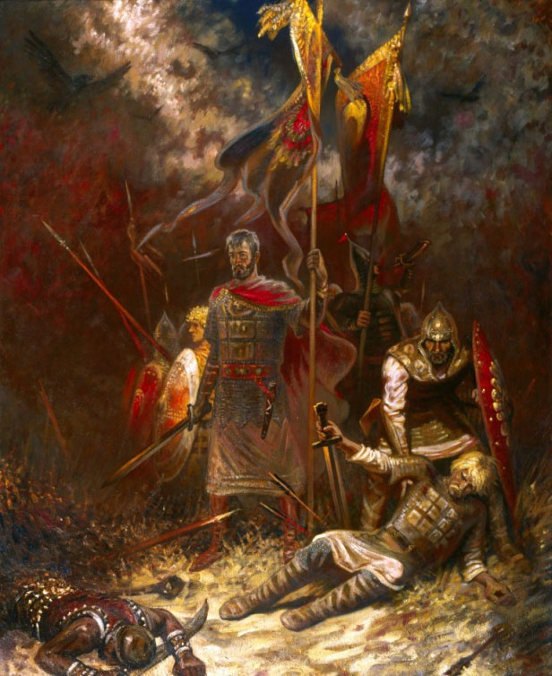
14) Какое явление природы испугало армию князя Игоря в «Слове о полку Игореве»?
А) землетрясение;
Б) затмение солнца;
В) извержение вулкана;
Г) цунами.

Slide 16
15) Трехсложный размер с ударением на первом слоге называется:
А) Ямб;
Б) Хорей;
В) Анапест;
Г) Дактиль.
Как хорошо ты, о море ночное,- Здесь лучезарно, там сизо-темно... В лунном сиянии, словно живое, Ходит, и дышит, и блещет оно.

Slide 17
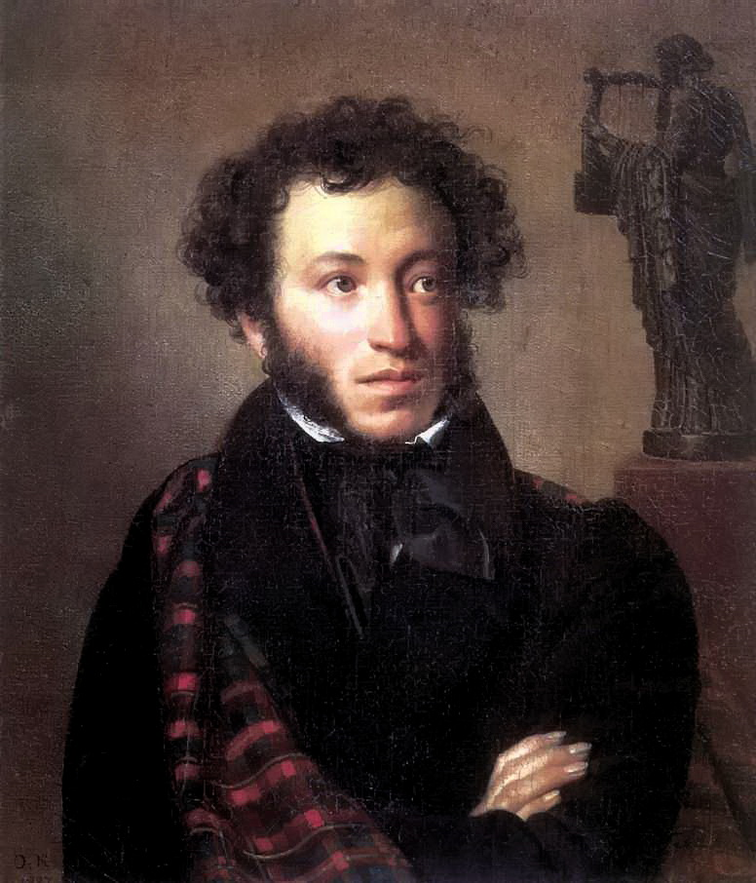
16) Издателем и редактором этого журнала был А.С. Пушкин:
А) «Московский телеграф»;
Б) «Северная пчела»;
В) «Современник»;
Г) «Библиотека для чтения».

Slide 18
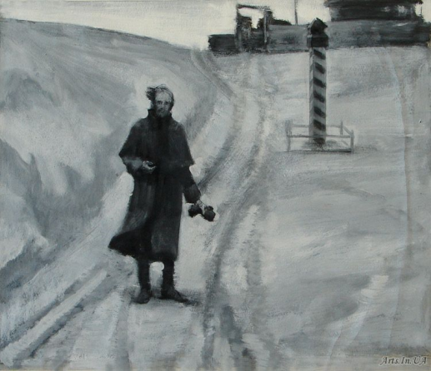
19) Картины на стене в комнате станционного смотрителя изображали одну известную историю (А.С. Пушкин, «Станционный смотритель»):
А) Казнь Иисуса;
Б) Строительство Вавилонской башни;
В) Возвращение блудного сына;
Г) Историю каина и Авеля;

Slide 19
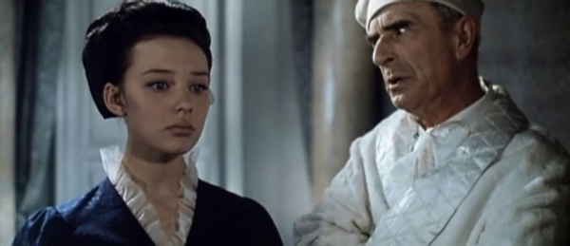
20) «Прусский король» - так звали одного из героев «Войны и мира» за высокомерие:
А) старый граф Безухов;
Б) старый князь Болконский;
В) Кутузов;
Г) старый граф Ростов;

